Slide 1
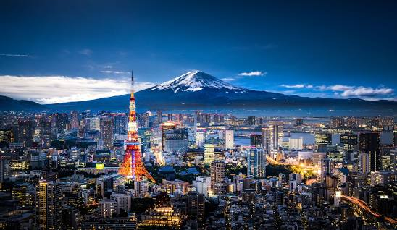
일본정치와 경제
조원
이보현
자료조사 및 자료제작
이승혁
자료조사 및 자료제작
김민혁
자료조사 및 자료제작
이우준
자료조사 및
대본 작성, 최종 검수
3조 일본의 기업

Slide 2
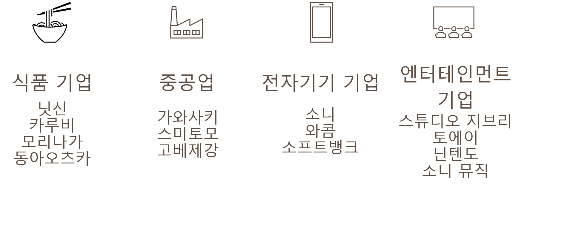
목 차
이승혁
이보현
김민혁
이우준

Slide 3
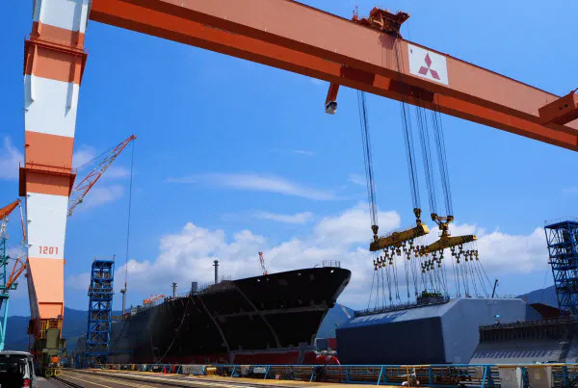
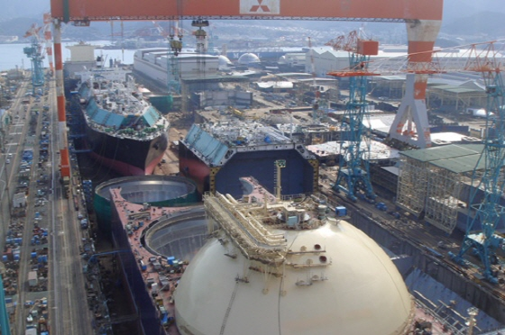
일본의 중공업
주로 생산재를 만드는 공업이다. 제철·기계·조선·차량 제조업 등을 가리킴
Notes:
https://kr.123rf.com/photo_19750477_%EC%97%94%ED%84%B0%ED%85%8C%EC%9D%B8%EB%A8%BC%ED%8A%B8-%EC%95%84%EC%9D%B4%EC%BD%98.html

Slide 4
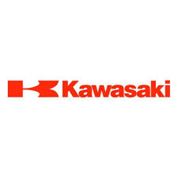
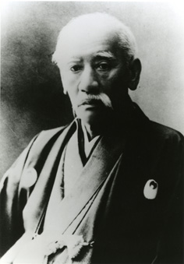
가와사키 중공업
설립
1896년 10월 9일
설립자
가와사키 마사조
오토바이, 철도, 항공기
부품 등 운송
장비 제작
Notes:
https://ko.gofreedownload.net/free-vector/vector-logo/kawasaki-62708/
가와사키 마사조 https://www.khi.co.jp/corporate/history/

Slide 5
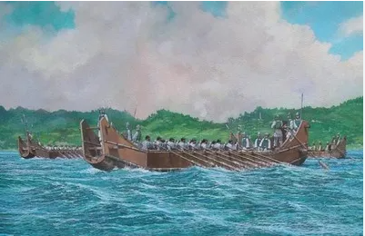
가와사키 중공업
1878년 가와사키 마사조가 가와사키 츠키지 조선조(도쿄) 개설
일본국우편증기선회사 근무, 많은 해난사고를 겪음
에도시대 전통 일본식 목선(大和型船)보다 넓고 빠르며 안정적인 서양형 배에 관심
1896년 주식회사 가와사키 조선소(고베) 창립
1894년(메이지 27년) 청일전쟁 발발 → 조선업 번창
Notes:
https://namu.wiki/w/%ED%99%94%EC%84%A0

Slide 6
가와사키 중공업
1897년 이타마루(화객선, 727t), 타마가와가루(570t) 등 80척을 조선
1890년 일본 최초 강철로 만든 배(鋼船) 준공
1902년 건독(고베 공장 제1 도크) 완성
수중 콘크리트 타설 신공법
1906년 효고공장 개설
기관차, 화객차, 증기 터빈 제조

Slide 7
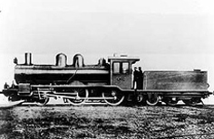
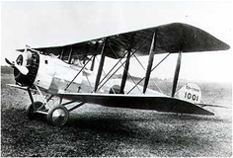
가와사키 중공업
1906년 일본 최초 잠수함 완성
1908년 민간 조선소 최초의 대형 군함 요도 준공
러일전쟁 승리의 열쇠 일본해전, 외국 건조하던 대형함들의 국산화
1911년 일본 최초 제1호 증기기관차 완성
1918년 효고공장 비행기과 설립
세계대전에서의 항공기 활약에 주목
1922년 가와사키 중공업 최초의 항공기 완성

Slide 8
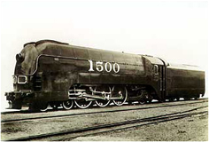
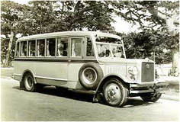
가와사키 중공업
1926년 도쿄 에이타이바시(永代橋) 제작
1923년 관동 대지진 많은 다리 무너짐, 많은 다리 제작
1933년 롯코호 생산
1934년 중국에 아지아호(증기기관차) 수출
1941년 비연(전투기) 생산
수냉식, 최대속도 610km/h, 고도 10000m 편대비행 가능 고성능기

Slide 9
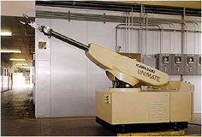
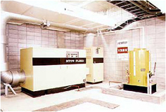
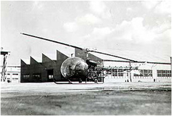
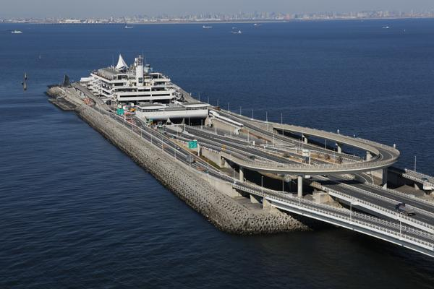
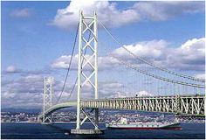
가와사키 중공업
1952년 헬리콥터(벨 47) 제조
1969년 일본 최초의 산업용 로봇(가와사키 유니메이트 2000) 개발
1976년 가스 터빈 발전 설비(PU200)
1989년 아카시 해협 대교 주탑 건설
1991년 영불 해저 철도 터널 굴착기 제작
1996년 도쿄만 아쿠아라인에 사용된 8기 중 3기의 굴삭기 제작

Slide 10
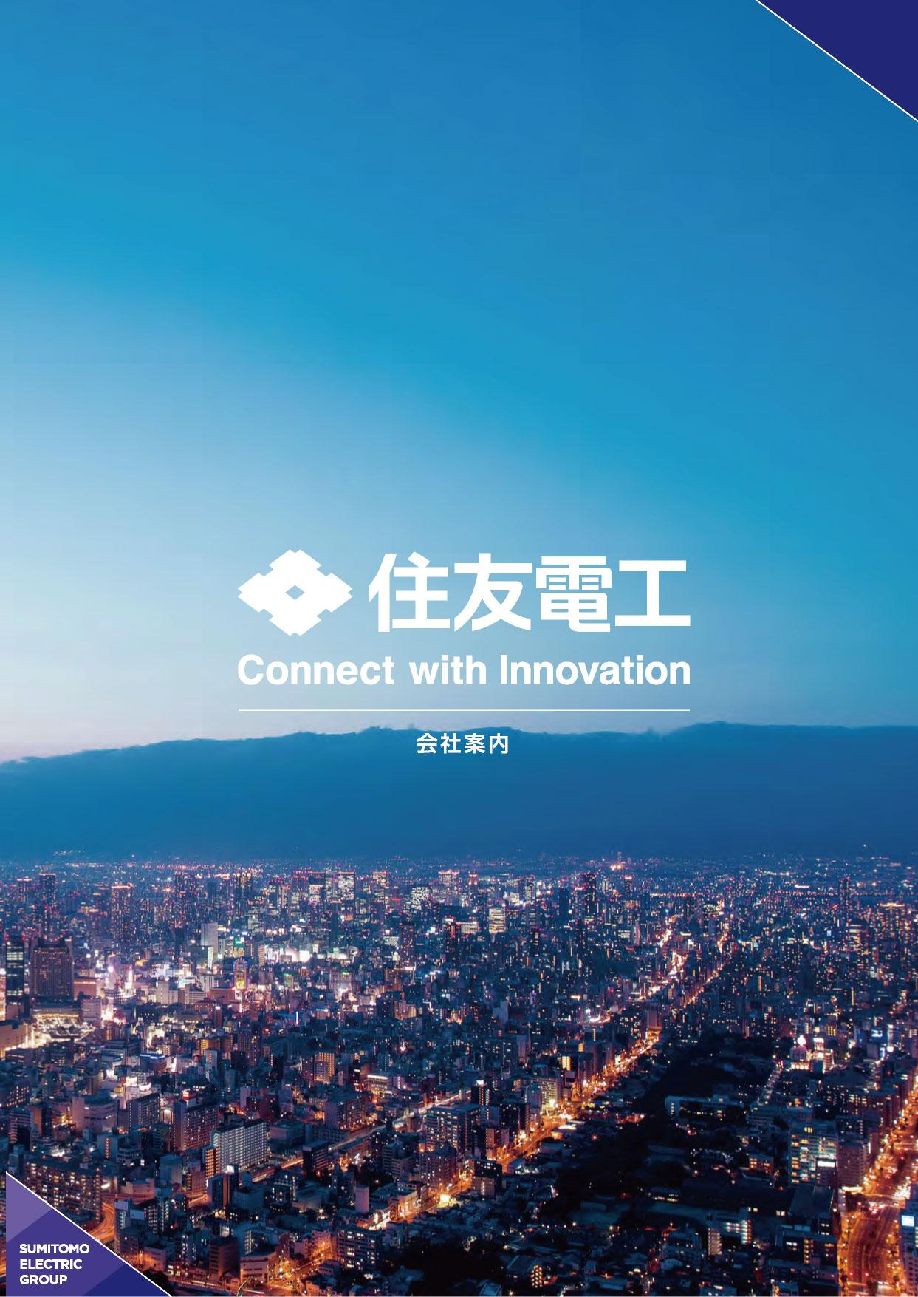
스미토모
설립
1897년 3월
설립자
스미토모 가문이 인수하면
서 시작

Slide 11
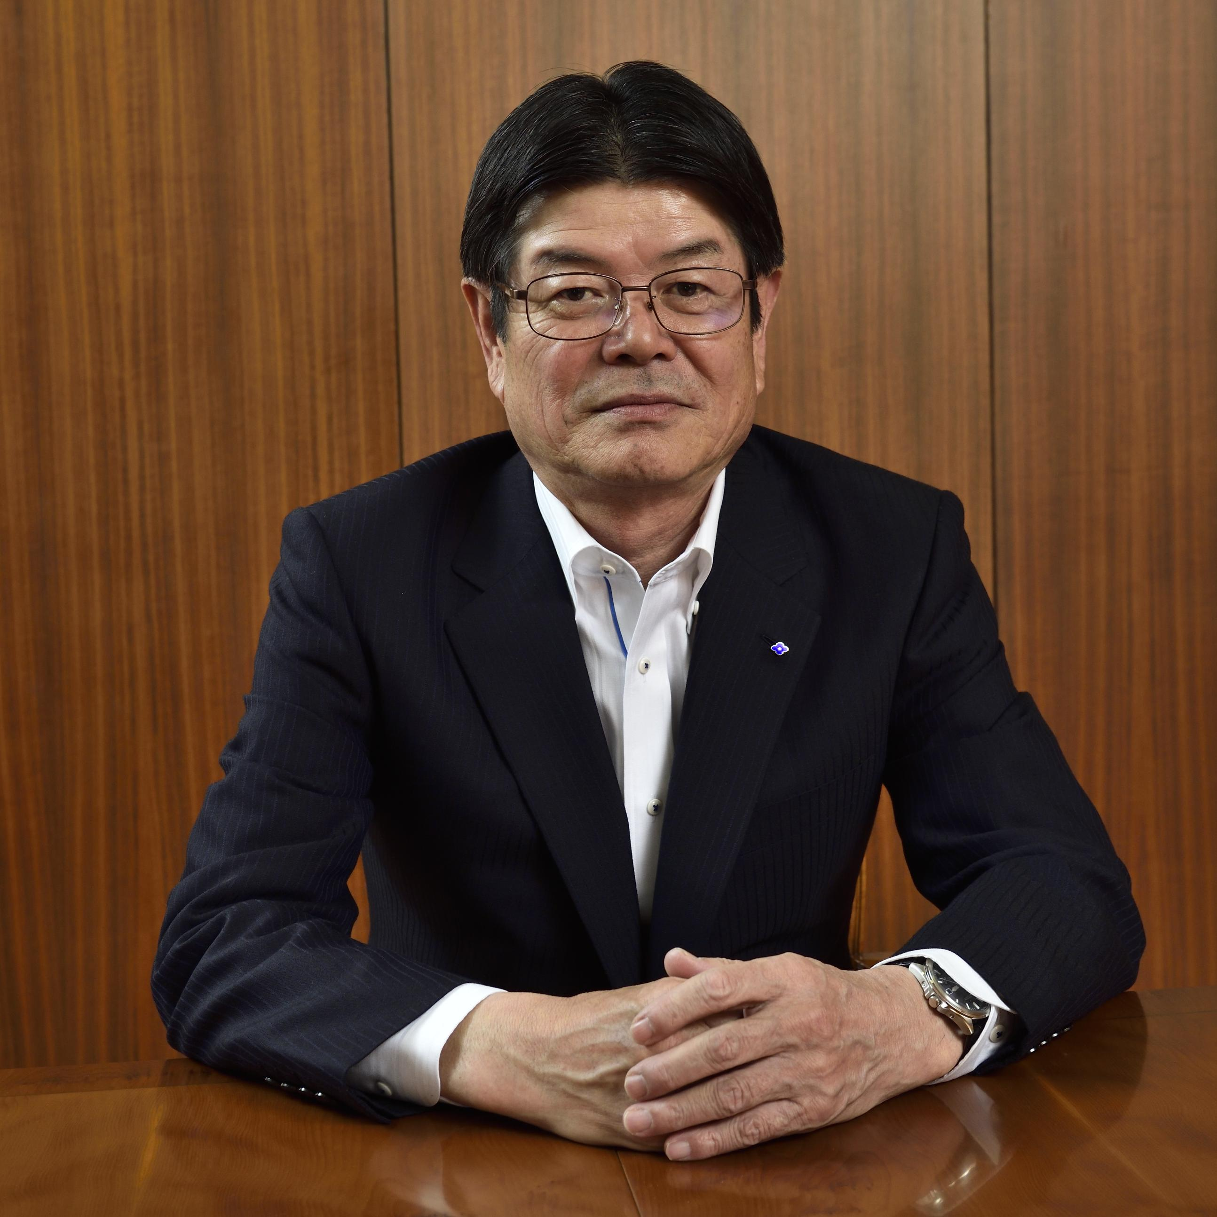
이노우에 오사무
2017년 120주년을 맞이한 스미토모
비즈니스 정신과 스미토모만의 전기 그룹
경영 철학을 바탕으로 공정한 기업 활동을
통해 사회에 공헌한다.
전선 및 케이블 제조 기술을 기반으로 계
속해서 새로운 사업에 도전함
자동차, 정보통신, 전자, 환경 및 에너지,
산업소재 등 사업 확대

Slide 12
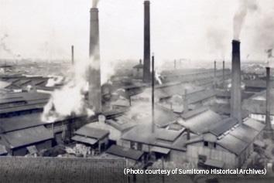
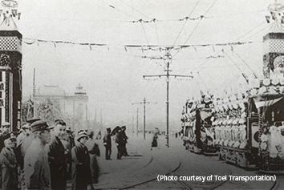
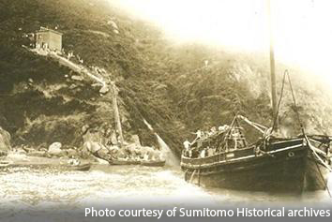
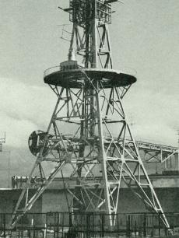
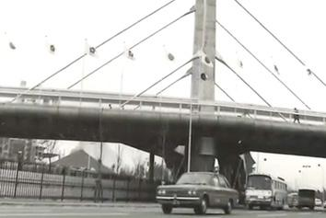
1897년 Sumitomo Copper Mill 오픈
1922년 세계에서 가장 긴 해저 전력 케이블 제조 및 부설 (니하마 ~ 요사카지마 간 21km, 에히메 현)
1914년 트롤리 와이어 개발
1957년TV 방송 안테나의
성공적인 국내 생산
1970년 오사카 엑스포에서 활약 보도 (강철 코드), 전원 케이블, 교통 게임 제어 시스템

Slide 13
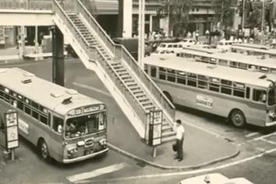
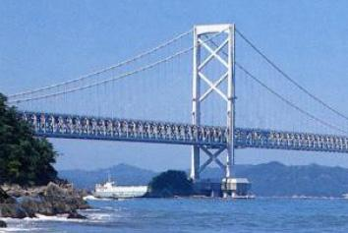
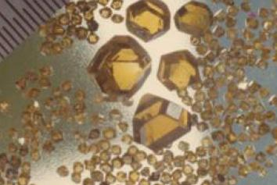
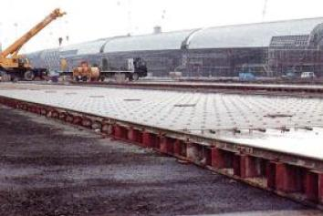
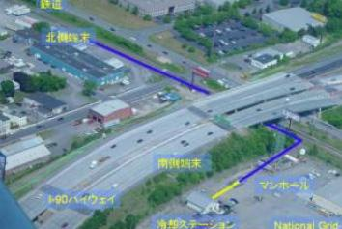

1973년 일본 최초의 버스 위치 시스템 공동 실험
1980년 병렬 와이어 생산이 시작됩니다.
1982년 세계에서 가장 큰 1.2캐럿 다이아몬드의 성공적인 합성
1992년 간사이 국제공항 개통
2006년 세계 최초의 실용적인 송전선로, 초전도 케이블로 시작
2017년영국과 벨기에의 송전 사업

Slide 14
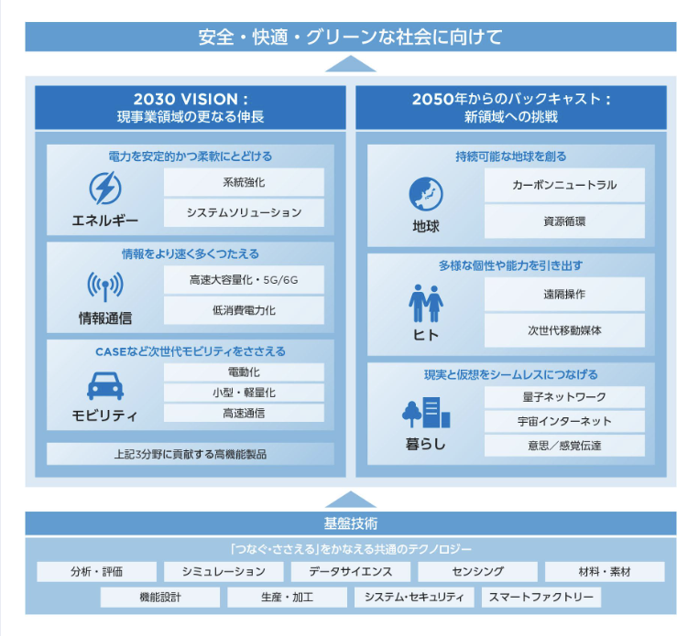
Sumitomo Electric Industries
연구 분야
최고의 기술인 "연결과 지원"의 관점에서 미래 사회를 상상하고, 연구 분야를 스미모토의 비전으로 설정
『住友電工テクニカルレビュー』執筆への思い
https://www.youtube.com/watch?v=LIQMvvQ4Yvo

Slide 15
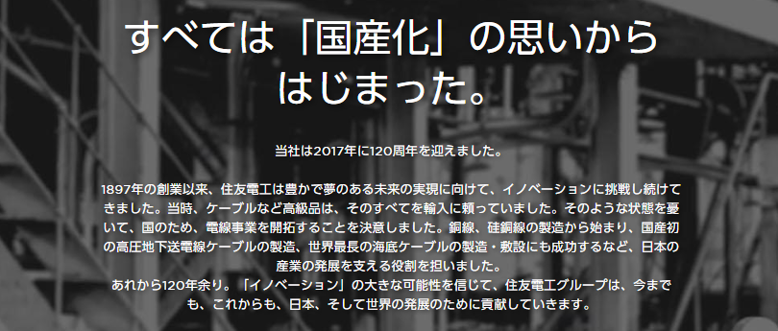
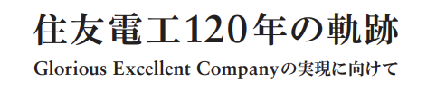
스미토모의 120년 역사 영상
https://www.youtube.com/watch?v=E4LHa5vlUuI
스미토모의 120년 역사 참고자료 pdf
https://sumitomoelectric.com/jp/sites/japan/files/2022-04/download_documents/sd120.pdf

Slide 16
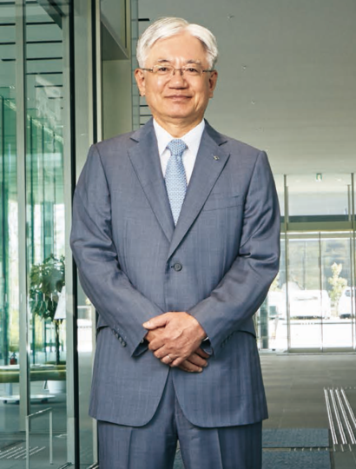

주식회사 고베 제강소
설립
1905년 9월 1일
경영자
카와사키 히로야
철분 및 제강, 용접, 각종
원자력 발전소 장비
엔지니어링 등 각종
분야에서 활약중

Slide 17
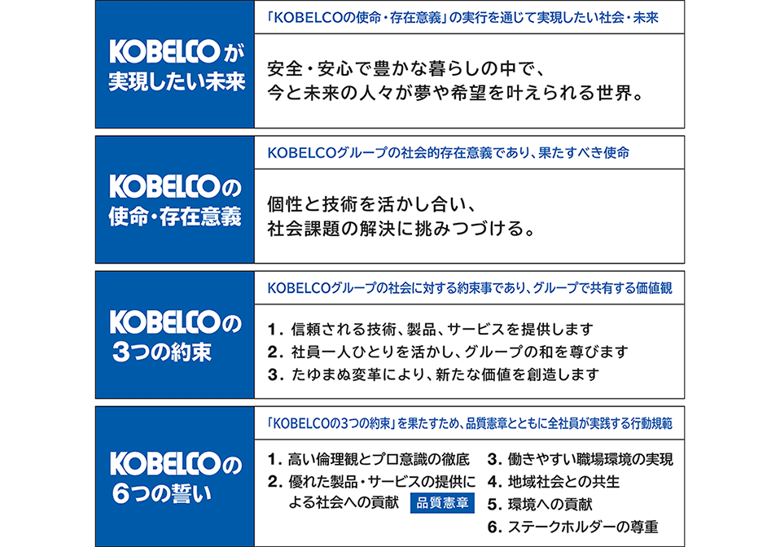
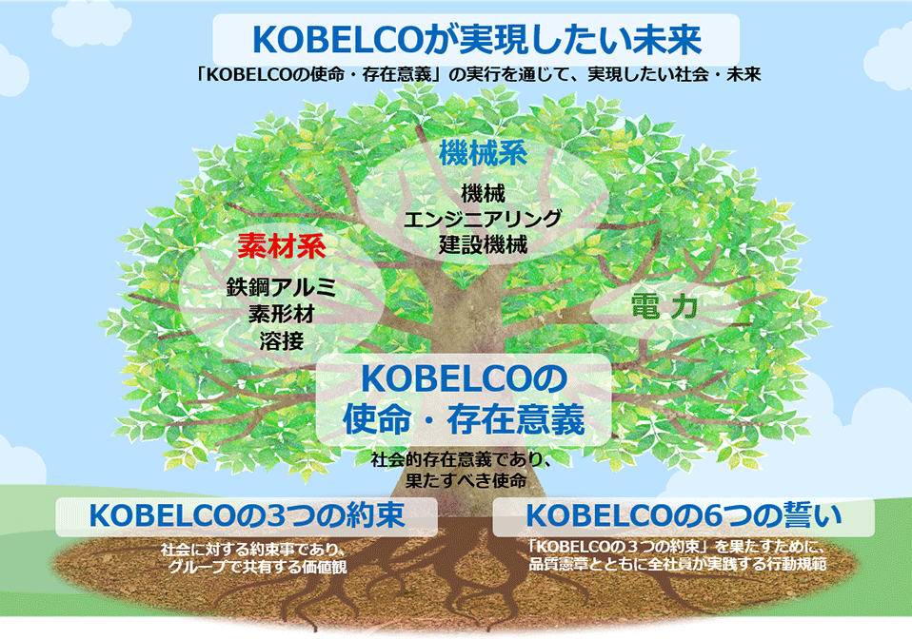
고베 제강소 기업 이념
3가지 기업이념을 ‘KOBELCO의 3가지 약속’으로 정하고 이러한 약속을 완수하기 위해 행동규범으로 ‘KOBELCO의 6가지 맹세’를 정함

Slide 18
고베 제강소 세가지 약속
1. 신뢰할 수 있는 기술과 제품, 서비스를 제공하겠습니다.
2. 직원 한사람 한사람의 능력을 인정하여 그룹의 개개인의 능력를 존중하겠습니다.
3. 끊임없는 변화를 통해 새로운 가치를 창조하겠습니다.

Slide 19
고베 제강소 여섯가지 맹세
1. 높은 윤리관과 프로 의식의 철저
2. 우수한 제품·서비스의 제공에 의한 사회에의 공헌
3. 일하기 쉬운 직장 환경 실현
4. 지역사회와의 공생
5. 환경에 기여
6. 이해관계자의 존중

Slide 20
주식회사 고베 제강소
1900년대 일본의 철강산업 확대를 위한 그룹의 창설과 사업 기반의 정비·구축
1905년대 창립 및 캐스팅 스틸 사업 시작
1950년대 재빨리 철강 생산을 재개하여 티타늄 산업화의
선구자로서의 지위를 확립
1955년대 철강·비철과 기계의 복합 경영의 기반을 구축 하여 KOBELCO 브랜드로서 해외로 수출

Slide 21
주식회사 고베 제강소
1995년대 지진 재해 복구로부터 경쟁력 향상에 도움을 주는 도시형 발전소라는 새로운 스타일로 지역 사회의 부흥에 공헌
2005년대 다음 100 년을 향해 그룹 경영 · 사업 체제 강화
2020년대 탄소 중립에 대한 도전 지속 가능한 사업을 통해 사회 실현

Slide 22
출처
스미토모 공식 홈페이지 https://sumitomoelectric.com/jp/
고베제강 공식 홈페이지 https://www.kobelco.co.jp
미스비시 공식 홈페이지 https://www.mhi.com/jp/recruit/shinsotsu/
가와사끼 공식 홈페이지 https://www.khi.co.jp/

Slide 23
Q&A
감사합니다

